Slide 1
CORPO ESTRANHO EM VIA AÉREA
Marcelo Gervilla Gregório

Slide 2
Aspectos clínicos
Mortalidade em torno de 3000 casos por ano nos EUA.
Comportamento bimodal:
1a 3 anos
10 a 11 anos
Mais comum em meninos. Razão 3:2
Em 25% dos casos o diagnóstico é feito tardiamente
Mantel K Eur.J Pediatric 1986; 145:211-6

Slide 3
Causas da aspiração
ADULTOS:
Aspiração acidental de peças odontológicas.
Fragmentação de tubos de traqueostomia
Perda da consciência durante acidentes ou intoxicações.
Distúrbio neurológico.
Prakash Udaya B. Bronchoscopy Raven Press1992

Slide 4
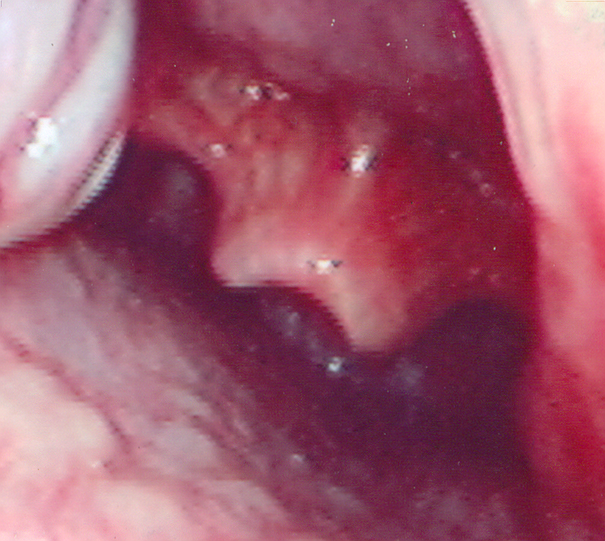
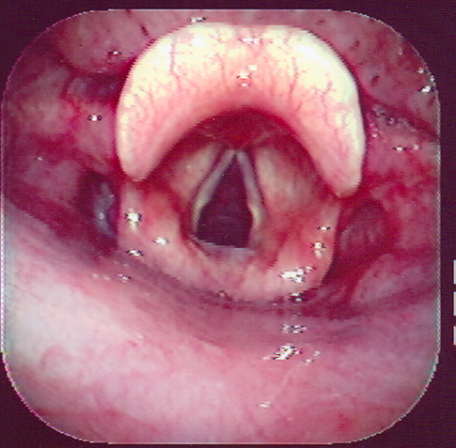
MYER C. PEDIATRIC AIRWAY – LIPPINCOTT 1995

Slide 5
Tipos de CE
Orgânicos:
Mais freqüentes ( 75%)
Grãos ( amendoim, feijão, pistache, milho e outros)
Passíveis de fragmentação
Liberam óleo com alto poder irritante para a mucosa
Metais (pregos, parafusos, brinquedos e magnetos)
Plásticos ( tampas de caneta e partes de brinquedos)
Inorgânicos:
Mu L. Laryngoscope. 101(6 Pt 1):657-60, 1991 Jun.

Slide 6
Diagnóstico clínico
Sinais e Sintomas:
Hollinger: 3 estágios
1° : Tosse, engasgo e sufocação
2° : Intervalo assintomático
3° : Obstrução / erosão da mucosa traqueobrônquica e infecções
Cohen SR Ann Otol Rhino Laryngol 1980; 89: 437-432

Slide 7
Diagnóstico clínico
Exame físico
Tríade Clássica
TOSSE
SIBILOS
DIMINUIÇÃO DE MV
Ocorre em apenas 24% dos casos nas primeiras 24 horas.
Ocorre em 50% dos casos após 24 horas.
Prakash Udaya B. Bronchoscopy Raven Press1992

Slide 8
CE em laringe
Em 181 casos de inalação de CE, 3% estavam alojados na traquéia
Obstrução completa fatal
Obstrução parcial confundida com laringite infecciosa
Robinson, P J. Journal of Paediatrics & Child Health. 39(6):477-479, Aug 2003

Slide 9
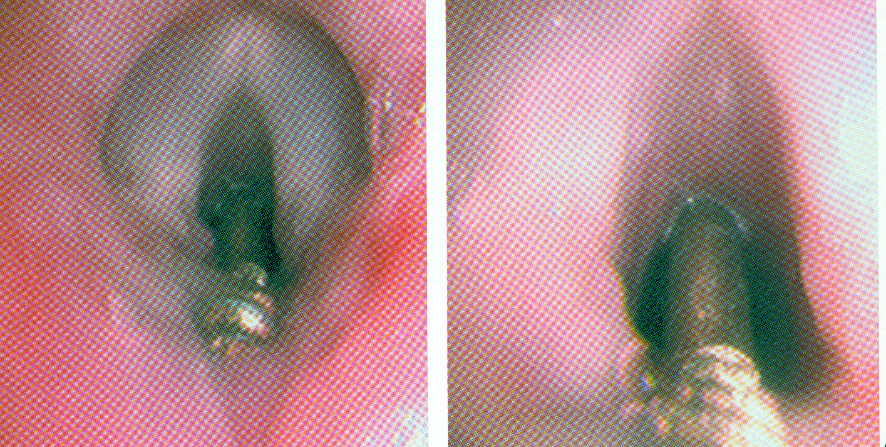
CE em laringe
ENDOSCOPIA RESPIRATÓRIA – REVINTER 2002

Slide 10
Alterações radiológicas
Hiperinsuflação
Atelectasia
Pneumomediastino
Pneumotórax
Enfisema subcutâneo
Desvio do mediastino
MYER C. PEDIATRIC AIRWAY – LIPPINCOTT 1995

Slide 11
Tipos de CE
Radiopacos: Osso e metais
Permitem diagnóstico imediato
Não radiopacos: Vegetais e plásticos
Diagnóstico depende de alterações do fluxo aéreo e no parênquima.
MYER C. PEDIATRIC AIRWAY – LIPPINCOTT 1995

Slide 12
Quatro tipos de obstrução brônquica
Obstrução parcial bifásica:
20% dos CE em brônquios
50% dos CE em traquéia
RX DE TÓRAX NORMAL
Chatterji S. Chatterji P Anaesthesia. 27(4):390-5, 1972 Oct

Slide 13
Quatro tipos de obstrução brônquica
Obstrução parcial bifásica
Obstrução valvular unidirecional expiratória:
Hiperinsuflação
Desvio der mediastino
Rx deve ser feito ins e expirado
Chatterji S. Chatterji P Anaesthesia. 27(4):390-5, 1972 Oct

Slide 14
Quatro tipos de obstrução brônquica
Obstrução parcial bifásica
Obstrução valvular unidirecional expiratória
Obstrução valvular unidirecional inspiratória
CE esférico livre na árvore brônquica que se desloca no sentido distal durante a inspiração e proximal durante a expiração. Produz colapso colapso rápido do pulmão.
Chatterji S. Chatterji P Anaesthesia. 27(4):390-5, 1972 Oct

Slide 15
Quatro tipos de obstrução brônquica
Obstrução parcial bifásica
Obstrução valvular unidirecional expiratória
Obstrução valvular unidirecional inspiratória
Obstrução total
Consolidação e colapso por reabsorção do ar daquele segmento ou lobo
Chatterji S. Chatterji P Anaesthesia. 27(4):390-5, 1972 Oct

Slide 16
ACURÁCIA RADIOLÓGICA
Comparou achados radiológicos e endoscópicos em 83 crianças com suspeita de CE em via aérea.
41% das crianças tinham CE
24% das crianças com CE tinham RX de tórax normal
SENSIBILIDADE: 67%
ESPECIFICIDADE: 68%
Svedstrom E Pediatric Radiology. 19(8):520-2, 1989

Slide 17
Achados Radiológicos Revisão de 343 casos
Tipos de CE: 94,5% orgânicos
Índice diagnóstico pela radiografia:
CE em brônquios fonte: 68%
CE em brônquios lobares: 64,5%
Traquéia: 22%
Laringe: 0%
Mu LC. Sun DQ Journal of Laryngology & Otology. 104(10):778-82, 1990 Oct.

Slide 18
CE metálico
SERVIÇO DE BRONCOSCOPIA HC-FMUSP

Slide 19
CE metálico
SERVIÇO DE BRONCOSCOPIA HC-FMUSP

Slide 20
CE plástico
SERVIÇO DE BRONCOSCOPIA HC-FMUSP

Slide 21
CE vegetal
SERVIÇO DE BRONCOSCOPIA HC-FMUSP

Slide 22
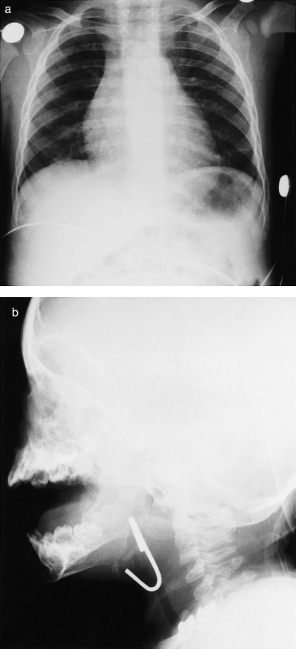
CE em laringe
Criança de 1 ano e 1 mês com quadro de estridor laríngeo alto causado pala inalação de enfeite natalino
Robinson, P J. Journal of Paediatrics & Child Health. 39(6):477-479, Aug 2003

Slide 23
TOMOGRAFIA COMPUTADORIZADA
MGG

Slide 24
Fluoroscopia
SERVIÇO DE BRONCOSCOPIA HC-FMUSP

Slide 25
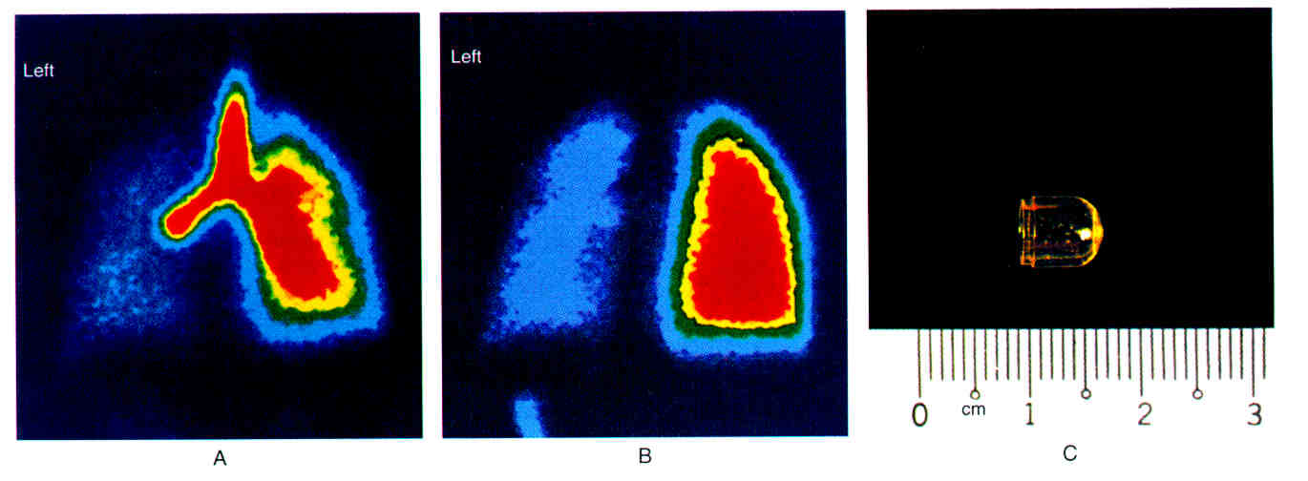
CINTILOGRAFIA
ESTUDO DE INALAÇÃO - PERFUSÃO
Tseng, New England Journal of Medicine. 334(6):406-407, February 8, 1996.

Slide 26
Tratamento endoscópico Avaliação pelo ap. flexível
SERVIÇO DE BRONCOSCOPIA HC-FMUSP

Slide 27
Tratamento endoscópico Inspeção pelo aparelho rígido
SERVIÇO DE BRONCOSCOPIA HC-FMUSP

Slide 28
Remoção com pinça
SERVIÇO DE BRONCOSCOPIA HC-FMUSP

Slide 29
Hiperinsuflação

Slide 30
Fluoroscopia

Slide 31
Localização dos CE
56% em brônquio fonte direito
39% em brônquio fonte esquerdo
5% em subglote
Raramente se encontram em via aérea distal

Slide 32
Escolha do aparelho
39 crianças com CE em via aérea inferior submentidas à remoção com sucesso, sendo:
26 submetidas à broncoscopia flexível
13 submetidas à broncoscopia rígida
Prakash MD Chest / 121/ 5 May, 2002

Slide 33
Equipamento rígido
Melhor controle de via aérea.
Maior variedade de pinças.
Pode ser utilizado para passagem do aparelho flexível.
Permite retirar com segurança 98% dos CE
Exige anestesia geral ou sedação profunda

Slide 34
Equipamento flexível
Útil antes da broncoscopia rígida para aspirar secreções, aplicar lidocaína em toda via aérea e avaliar melhor “pega” do CE.
Opção para retirada de corpos estranhos muito distais.
Indicado para pacientes com trauma cervical ou de mandíbula com impossibilidade do uso do equipamento rígido.
Não deve ser usada a via nasal com o intento de trazer o CE
Pode ser usado durante ventilação mecânica, porém em cânulas com calibre interno menor que 6mm, utiliza-se aparelho infantil com canal inadequado para as pinças habituais

Slide 35
Complicações agudas
Dependem de:
Tipo e tamanho do corpo estranho
Localização do CE
Patologias associadas
Decorrem de:
Dificuldade técnica
Complicações anestésicas

Slide 36
Complicações agudas
Fragmentação do corpo estranho.
Migração para traquéia.
Perfuração ou sangramento.
Migração para brônquio fonte contra-lateral com grave risco de hipoxemia.
Impactação na subglote e glote.
Pneumotórax
Asfixia
Edema de laringe

Slide 37
Complicações crônicas
Estenose brônquica
Hiperreatividade brônquica
Granulomas e pólipos
Bronquiectasias
Fístulas
Redução da perfusão do pulmão comprometido
Infecção por Actinomyces

Slide 38
Injúria à mucosa

Slide 39
Técnica Alternativa Com:
Laringoscópio de suspensão
Broncoscópio flexível infantil e pinça rígida
SERVIÇO DE BRONCOSCOPIA HC-FMUSP

Slide 40
APARELHO FLEXÍVEL
SERVIÇO DE BRONCOSCOPIA HC-FMUSP

Slide 41
APARELHO RÍGIDO
Prakash Udaya B. Bronchoscopy Raven Press1992

Slide 42
Flexível X rígido
Iniciar o exame com aparelho rígido quando:
Asfixia
CE radiopaco
Hipoventilação unilateral
Enfisema obstrutivo
A Martinot Am. J. Respir. Crit. Care Med., Vol 155, No. 5, May 1997, 1676-1679.

Slide 43
Complicações agudas
Fragmentação do corpo estranho.
Migração para traquéia.
Perfuração ou sangramento.
Migração para brônquio fonte contra-lateral com grave risco de hipoxemia.
Impactação na subglote e glote.
Pneumotórax
Asfixia
Edema de laringe

Slide 44
Complicações crônicas
Estenose brônquica
Hiperreatividade brônquica
Granulomas e pólipos
Bronquiectasias
Fístulas
Redução da perfusão do pulmão comprometido
Infecção por Actinomyces

Slide 45
Tratamento endoscópico Mortalidade
740 endoscopias realizadas em 663 crianças
5 óbitos ( 0,8%)
3 óbitos durante o exame
2 óbitos imediatamente após a retirada
Arbay O. Ciftci Journal of Pediatric Surgery, 38:8 2003 1170-1176

Slide 46
Tratamento cirúrgico
Traqueostomia:
Remoção de CE que não passam pela subglote ou glote.
Toracotomia com broncotomia:
Corpo estranho antigo envolvido por tecido de granulação
Corpo estranho pérfuro-cortante com risco de trauma durante remoção endoscópica.

Slide 47
Serviço de Endoscopia do HC-FMUSP
27 Crianças
Idade: 8 meses a 11 anos
Período: Entre maio de 2002 e maio 2003
Em dois casos foi necessário auxílio de radioscopia para localização de CE metálico
100% dos casos sob anestesia geral
Em quatro casos foi necessário mais de 1 procedimento
2 casos de óbito (7,4%). Um por pneumotórax bilateral e outro por insuficiência respiratória durante o procedimento

Slide 48
Estatística 2001-2002: 31 procedimentos Tipos de aparelhos

Slide 49
Tipos de CE

Slide 50
Um lobo, tendo se engasgado com um pedaço de osso, contratou uma garça, por uma grande soma em dinheiro, para ela colocar a cabeça dentro da sua garganta e de lá retirar o osso. Quando a garça retirou o osso, e pediu o pagamento que tinham combinado, o lobo, rangendo os dentes, exclamou: - Ora, ora! Você já foi recompensada, ao ser permitido que sua cabeça saísse a salvo de dentro da boca e mandíbulas de um lobo. Esopo

